Slide 1
Метод распределения вычислений
Государственное бюджетное общеобразовательное учреждение города Москвы «Школа № 1532»
11 класс, ГБОУ школа № 1532,
Воронов Никита Рустамович
Руководитель:
учитель информатики, ГБОУ школа №1532,
Сергиенко Антон Борисович

Slide 2
Задачи распределения
Снизить нагрузку на серверные архитектуры
Увеличить эффективность работы сложных систем
Уменьшить время выполнения сложных вычислений
Обеспечить надежное хранение данных во время выполнения задач

Slide 3
Варианты решения
Распределение задачи по ядрам и потокам одного процессора
Распределение путем отправки задачи на другой компьютер
Распределение путем отправки задачи на несколько компьютеров
Распределение путем ветвления задач между несколькими компьютерами

Slide 4

Организованная сеть

Slide 5

Результаты
Организованна система распараллеливания одной задачи на одном компьютере
Организована система обмена данными между компьютерами в локальной сети
Организована связь клиентского устройства с головным компьютером в распределенной сети
Организована система продолжения выдачи задач в качестве головного компьютера другим компьютерам
Организована система постоянного обмена данными между выполняющими компьютерами в сети
GitHub

Slide 6
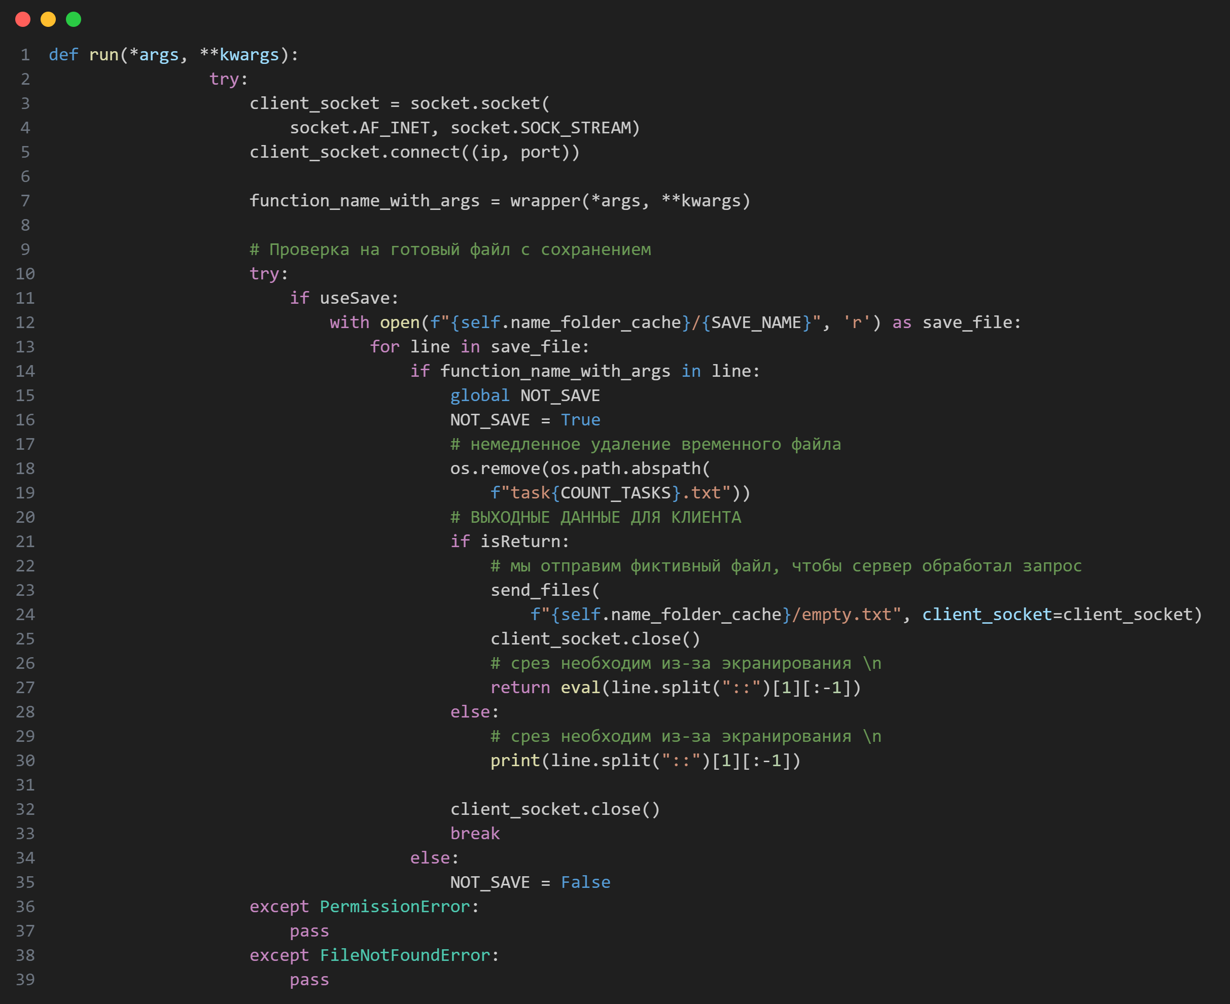

Slide 7
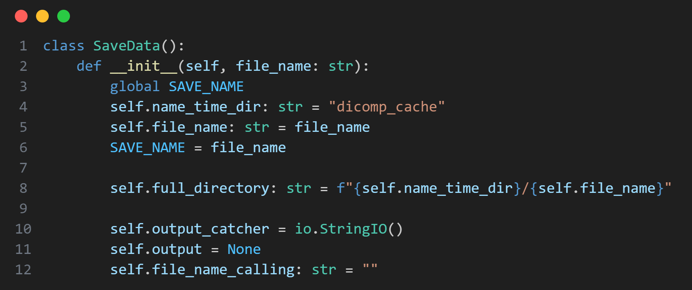
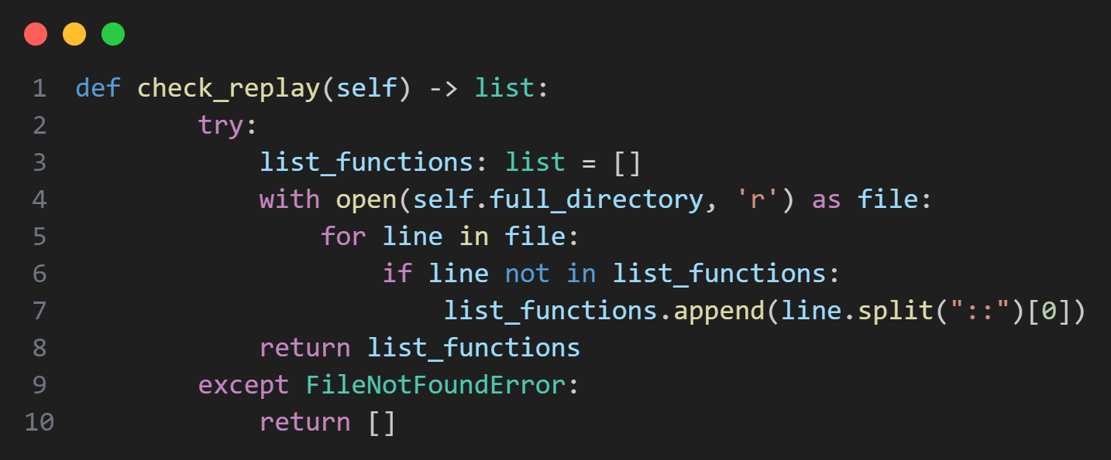
Класс для сохранения временных данных
Функция проверки на повтороную запись трека

Slide 8
Тестирование

Slide 9


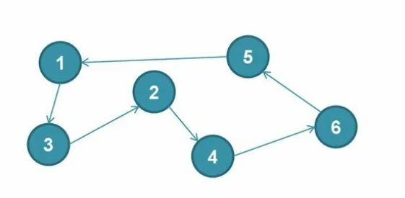

Пример
Вычисление наиболее эффективного маршрута между точками в пространстве.

Slide 10
Идеи на реализацию

Slide 11
Спасибо

